Slide 1







CHÀO MỪNG CÁC EM ĐẾN VỚI BÀI HỌC NGÀY HÔM NAY

Slide 2
KHỞI ĐỘNG
Em hãy nêu những lưu ý khi sắp xếp, bảo quản thực phẩm trong tủ lạnh.

Slide 3
BÀI 6: SỬ DỤNG TỦ LẠNH (TIẾT 3)

Slide 4

4. MỘT SỐ BIỂU HIỆN BẤT THƯỜNG CỦA TỦ LẠNH KHI SỬ DỤNG

Slide 5
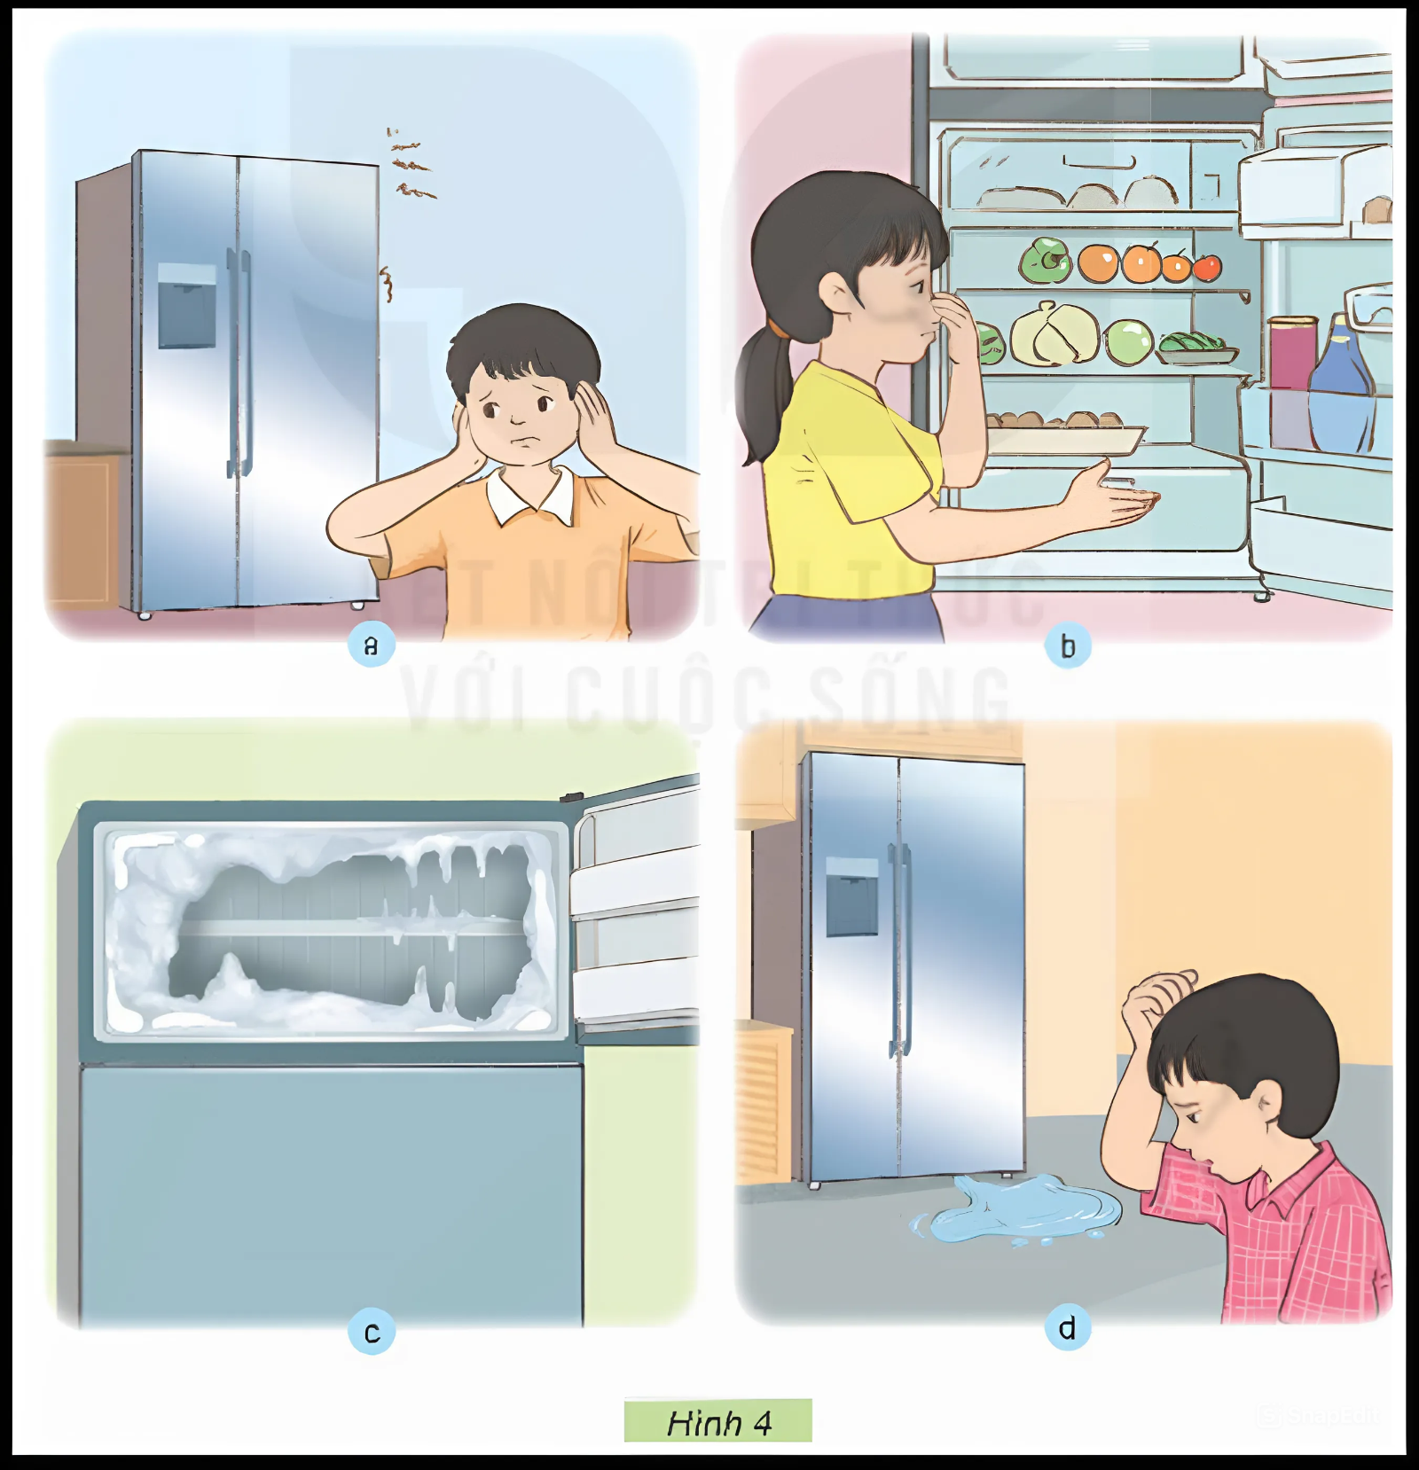
Em hãy quan sát và chỉ ra biểu hiện bất thường của tủ lạnh trong các tình huống ở Hình 4.

Slide 6
Kêu to bất thường
Bốc mùi
Không đông đá được
Bị chảy nước

Slide 7
LUYỆN TẬP
Nhiệm vụ: Các tổ sẽ bốc thăm vào 1 trong 4 tình huống sau. Sau đó có thời gian là 7 phút thảo luận và phân công vai diễn để xử lí tình huống. - Thời gian trình bày: 2 phút
Gợi ý: Em phát hiện bằng cách nào?/ Em sẽ làm gì?/ Em tìm tới sự giúp đỡ của ai?/ Gợi ý các nhân vật đóng kịch: tủ lạnh, bạn nhỏ, bố mẹ,...

Slide 8
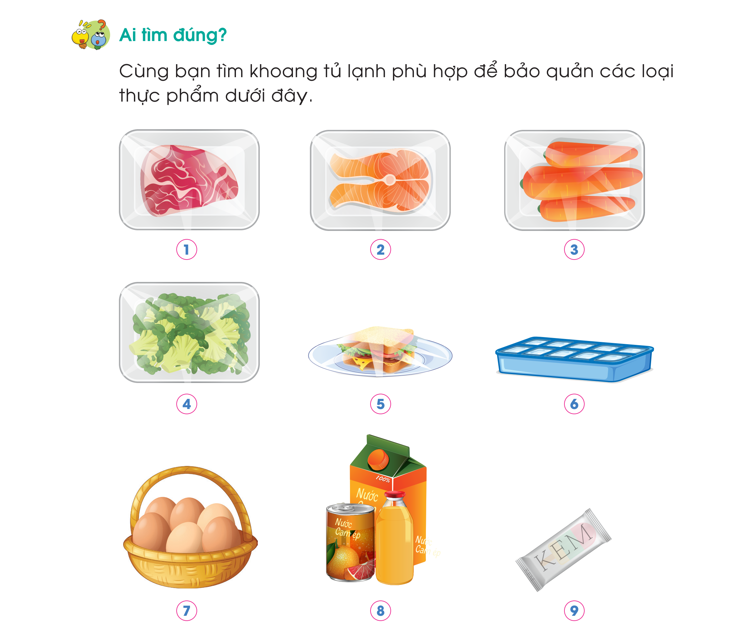
Câu 1: Thực phẩm nào dưới đây phù hợp để bảo quản trong khoang cấp đông của tủ lạnh?
A
B
C
D

Slide 9
Câu 2: Thực phẩm nào dưới đây phù hợp để bảo quản trong khoang cấp đông của tủ lạnh?
A
B
C
D

Slide 10
Câu 3: Cách bảo quản thực phẩm trong tủ lạnh nào dưới đây đúng?
A. Để thực phẩm quá lâu trong tủ lạnh.
C. Sử dụng màng bọc hoặc hộp đựng để bảo quản thực phẩm trong tủ lạnh.
C. Sử dụng màng bọc hoặc hộp đựng để bảo quản thực phẩm trong tủ lạnh.
B. Để thực phẩm sống và thực phẩm đã chế biến chung một ngăn.
D. Để quá nhiều thực phẩm trong tủ lạnh.

Slide 11
Câu 4: Việc làm nào dưới đây nên thực hiện?
A. Báo với người lớn khi thấy tủ lạnh có biểu hiện bất thường.
C. Để nhiệt độ tủ lạnh càng thấp càng tốt.
A. Báo với người lớn khi thấy tủ lạnh có biểu hiện bất thường.
B. Để thức ăn vừa chế biến xong, còn nóng vào trong tủ lạnh.
D. Đóng, mở tủ lạnh thường xuyên.

Slide 12
Câu 5: Chọn phát biểu sai.
A. Sử dụng khoang làm lạnh của tủ lạnh để làm đá và bảo quản đông lạnh thực phẩm.
B. Tủ lạnh có chức năng chính là bảo quản thực phẩm ở nhiệt độ thấp, giúp kéo dài thời gian sử dụng.
A. Sử dụng khoang làm lạnh của tủ lạnh để làm đá và bảo quản đông lạnh thực phẩm.
C. Tủ lạnh thường gồm 2 khoang: khoang làm lạnh và khoang cấp đông.
D. Có thể đặt quả chanh, vỏ cam quýt, bã cà phê,… vào trong tủ lạnh để khử mùi hôi.

Slide 13
VẬN DỤNG
Nội dung
Gợi ý
Em hãy viết/ vẽ/ cắt dán theo một trong những gợi ý sau đây và dán ở cửa tủ lạnh nhà mình và chia sẻ với người thân:
Lịch phân công dọn vệ sinh tủ lạnh của các thành viên trong gia đình.
Một số cách khử mùi cho tủ lạnh.
Một số lưu ý khi sắp xếp và bảo quản tủ lạnh

Slide 14

DẶN DÒ VỀ NHÀ
Ôn tập kiến thức đã học.
Về đọc và tìm hiểu trước nội dung Bài 7. Lắp ráp mô hình xe điện chạy bằng pin.

Slide 15
CẢM ƠN CÁC EM ĐÃ THAM GIA BUỔI HỌC NGÀY HÔM NAY!

